Slide 1
盤後檢討與隔日預掛單
2026-11-11 | 2026 德明X富達投資擂台
台股投資競賽 盤後檢討與隔日預掛單 2026-11-11 | 1

Slide 2
今日重點
總資產
722 萬
累積報酬
-27.82%
執行後持股率
75.8%
大盤預測開盤
-0.10%
• 美股前一交易日：費城半導體 -0.35%、那斯達克 -0.74%、標普500 -0.38%、台積電ADR +2.02%、美10年債殖利率 +2.45%。
• 模型預測加權指數開盤 -0.10%（平盤），開盤後 +0.17%（續強）；樣本外方向命中率 84.6%，誤差區間約 ±0.54%。（注意：盤後版使用的美股資料為前一晚收盤，明早 07:00 盤前報告會以最新美股重新計算）
台股投資競賽 盤後檢討與隔日預掛單 2026-11-11 | 2

Slide 3
庫存怎麼處理
標的 | 持股 | 損益 | 建議 | 數量 | 限價
3189 景碩 | 1,639 | -31.66% | 全部出清 | 賣出全部 1 張又 639 股（共 1,639 股） | 733.0
6196 帆宣 | 2,150 | -33.13% | 全部出清 | 賣出全部 2 張又 150 股（共 2,150 股） | 420.0
1560 中砂 | 1,091 | -27.59% | 全部出清 | 賣出全部 1 張又 91 股（共 1,091 股） | 729.0
6213 聯茂 | 1,000 | -20.22% | 全部出清 | 賣出全部 1 張（1,000 股） | 574.0
3591 艾笛森 | 20,528 | -6.36% | 全部出清 | 賣出全部 20 張又 528 股（共 20,528 股） | 26.55
3037 欣興 | 570 | -26.88% | 全部出清 | 賣出全部 570 股（零股） | 855.0
2845 遠東銀 | 36,071 | -2.85% | 全部出清 | 賣出全部 36 張又 71 股（共 36,071 股） | 12.45
2915 潤泰全 | 7,173 | -6.33% | 全部出清 | 賣出全部 7 張又 173 股（共 7,173 股） | 53.3
3264 欣銓 | 1,000 | -25.20% | 全部出清 | 賣出全部 1 張（1,000 股） | 196.5
6182 合晶 | 1,000 | -26.08% | 全部出清 | 賣出全部 1 張（1,000 股） | 84.6
2103 台橡 | 3,000 | -19.27% | 全部出清 | 賣出全部 3 張（3,000 股） | 23.6
2360 致茂 | 8 | -42.09% | 全部出清 | 賣出全部 8 股（零股） | 1355.0
2889 國票金 | 40,416 | -0.56% | 減碼 | 賣出 20 張又 208 股（共 20,208 股），保留 20 張又 208 股（共 20,208 股） | 15.75
5880 合庫金 | 24,000 | +7.51% | 續抱 | 維持 24 張（24,000 股） | —
台股投資競賽 盤後檢討與隔日預掛單 2026-11-11 | 3

Slide 4
警示提醒（嚴重 11／警告 1）
【嚴重】2845 遠東銀：已跌破停損價 12.6（目前 12.6）：依紀律全數出場 → 建議賣出 36 張又 71 股（共 36,071 股）（持有 36,071 股的 100%），限價 12.45
【嚴重】2915 潤泰全：已跌破停損價 55.39（目前 53.9）：依紀律全數出場 → 建議賣出 7 張又 173 股（共 7,173 股）（持有 7,173 股的 100%），限價 53.3
【嚴重】3189 景碩：已跌破停損價 999.0（目前 741.0）：依紀律全數出場 → 建議賣出 1 張又 639 股（共 1,639 股）（持有 1,639 股的 100%），限價 733.0
【嚴重】1560 中砂：已跌破停損價 936.69（目前 737.0）：依紀律全數出場 → 建議賣出 1 張又 91 股（共 1,091 股）（持有 1,091 股的 100%），限價 729.0
【嚴重】6196 帆宣：已跌破停損價 599.23（目前 424.5）：依紀律全數出場 → 建議賣出 2 張又 150 股（共 2,150 股）（持有 2,150 股的 100%），限價 420.0
【嚴重】6213 聯茂：已跌破停損價 639.23（目前 580.0）：依紀律全數出場 → 建議賣出 1 張（1,000 股）（持有 1,000 股的 100%），限價 574.0
【嚴重】2103 台橡：已跌破停損價 27.7（目前 23.85）：依紀律全數出場 → 建議賣出 3 張（3,000 股）（持有 3,000 股的 100%），限價 23.6
【嚴重】2360 致茂：已跌破停損價 2069.91（目前 1370.0）：依紀律全數出場 → 建議賣出 8 股（零股）（持有 8 股的 100%），限價 1355.0
台股投資競賽 盤後檢討與隔日預掛單 2026-11-11 | 4

Slide 5
今日漲跌停與原因（漲停 85／跌停 8）
標的 | 產業 | 可能原因
跌停｜5269 祥碩 | 半導體業 | 可能原因（新聞）：〈祥碩法說〉主機板市況估落底 明年下半年新平台放量毛利率拚回升 - 鉅亨網；5269 祥碩- 祥碩20
跌停｜00715L 期街口布蘭特正2 | ETF | 可能原因（新聞）：原油ETF強彈散戶想追? 法人提醒以避險需求為優先 - 自由財經；原油期 短線震盪 - 經濟日報
跌停｜6547 高端疫苗 | 生技醫療業 | 可能原因（新聞）：營收速報 - 高端疫苗(6547)10月營收9,997萬元年增率高達43.24％ - TradingV
跌停｜5465 富驊 | 電腦及週邊設備業 | 可能原因（新聞）：《業績-電週邊》富驊10月營收為4.56億元，年增41.20% - 富聯網；國安基金護盤不預告退場時間
漲停｜1303 南亞 | 塑膠工業 | 可能原因（新聞）：【13:05 即時新聞】南亞(1303)股價走強，電子材料營收占比攀升成盤中焦點 - CMoney投資
漲停｜2308 台達電 | 電子零組件業 | 可能原因（新聞）：台達電71萬股東嗨！近3萬人上周勇敢抄底 今漲停每張大賺10.5萬元 - Yahoo股市；營收報喜！台
漲停｜1815 富喬 | 電子零組件業 | 可能原因（新聞）：PCB大爆發！「這檔」獲目標價745元挾富喬、華通、金像電等17檔漲停 聯茂攻7% - Yahoo股市
漲停｜3661 世芯-KY | 半導體業 | 可能原因（新聞）：世芯-KY(3661) 個股概覽 | 個股 - 股市 - CMoney；世芯-KY(3661) 年底人
漲停｜1802 台玻 | 玻璃陶瓷 | 可能原因（新聞）：焦點股》台玻：10月營收大增 法人看好 - 自由時報；【即時新聞】台玻最新爆量12.9萬張亮燈，外資狂
漲停｜2368 金像電 | 電子零組件業 | 可能原因（新聞）：PCB廠金像電1-3季每股純益28.41元居全製程廠之冠 健鼎居次 - 鉅亨網；今日漲停股｜大盤狂飆1
漲停｜3374 精材 | 半導體業 | 可能原因（新聞）：精材(3374) 個股概覽 | 個股 - 股市 - CMoney；營收速報 - 精材(3374)10月
漲停｜2345 智邦 | 通信網路業 | 可能原因（新聞）：營收速報 - 智邦(2345)10月營收446.63億元年增率高達91.16％｜新聞快訊｜豐雲學堂 -
台股投資競賽 盤後檢討與隔日預掛單 2026-11-11 | 5

Slide 6
三籃配置：進攻 45%／穩健 55%／ETF 0%
比例如何決定
• 紅燈：大盤轉弱（收盤 44,257 低於季線 −2%），提早轉守 → 進攻籃 40%（已持續 9 個交易日）
• 依據（報酬率第一）：十年回測每次前 20 名 20 日報酬，進攻籃在綠燈 6.0%／灰燈 6.2%／紅燈 3.7%，都高於穩健籃 4.4%／3.8%／2.1%，勝率相近
• 競賽剩 13 個交易日但累積報酬 -27.82% 仍為負 → 進攻 +10%，維持負報酬就無法排名，需要爭取轉正
• 調整 Agent 偵測到 6 項失誤 → 進攻 −5%，待模型修正後再恢復
• 股票內部：進攻籃 45%、穩健籃 55%
• 今日配置（佔股票＋ETF 目標持股）：進攻籃 45%、穩健籃 55%、ETF 籃 0%
• ETF 基準比例 0%（分散個股風險、證交稅 0.1%）
• 紅燈轉弱 → ETF +10%（分散個股下跌風險）
• 限制在 ETF 0%～0% 範圍內
• 今日 ETF 籃比例 0%（佔股票＋ETF 目標持股；基準 0% 已依上述條件調整）
各籃內容
【進攻籃】目標 292 萬，執行後佔總資產 44.8%
• 進攻籃買進：5230 雷笛克光學、6617 共信-KY、3693 營邦、5202 力新、5209 新鼎
【穩健籃】目標 357 萬，執行後佔總資產 33.3%
• 穩健籃買進：6913 鴻呈
【ETF 籃】目標 0 萬，執行後佔總資產 0.0%
• ETF 籃買進：無
• 紅燈：大盤轉弱（收盤 44,257 低於季線 −2%），提早轉守 → 進攻籃 40%（已持續 9 個交易日）；依據（報酬率第一）：十年回測每次前 20 名 20 日報酬，進攻籃在綠燈 6.0%／灰燈 6.2%／紅燈 3.7%，都高於穩健籃 4.4%／3.8%／2.1%，勝率相近；競賽剩 13 個交易日但累積報酬 -27.82% 仍為負 → 進攻 +10%，維持負報酬就無法排名，需要爭取轉正；調整 Agent 偵測到 6 項失誤 → 進攻 −5%，待模型修正後再恢復；股票內部：進攻籃 45%、穩健籃 55%；今日配置（佔股票＋ETF 目標持股）：進攻籃 45%、穩健籃 55%、ETF 籃 0%。進攻籃買進：5230 雷笛克光學、6617 共信-KY、3693 營邦、5202 力新、5209 新鼎。穩健籃買進：6913 鴻呈。
台股投資競賽 盤後檢討與隔日預掛單 2026-11-11 | 6

Slide 7
穩健籃候選（收正報酬機率高、回檔小、不追高）
標的 | 產業 | 收正機率 | 預期回檔 | β | 穩健分數 | 訊號
00757 統一FANG+ | ETF | 64.6% | -4.4% | 0.40 | +0.26 | 買進候選
6913 鴻呈 | 電子零組件業 | 57.6% | -4.8% | 0.69 | +0.25 | 買進候選
00924 復華S&P500成長 | ETF | 66.9% | -4.4% | 0.36 | +0.20 | 不符資格
009805 台新美國電力基建 | ETF | 66.6% | -3.9% | 0.49 | +0.20 | 不符資格
009802 富邦旗艦50 | ETF | 64.8% | -5.6% | 0.92 | +0.20 | 不符資格
00738U 期元大道瓊白銀 | ETF | 71.0% | -5.9% | 0.56 | +0.19 | 不符資格
9914 美利達 | 運動休閒 | 66.6% | -5.2% | -0.13 | +0.18 | 不符資格
00985A 主動野村台灣50 | ETF | 82.5% | -3.5% | 1.09 | +0.16 | 不符資格
0052 富邦科技 | ETF | 54.7% | -4.7% | 1.05 | +0.15 | 不符資格
3059 華晶科 | 光電業 | 54.3% | -5.2% | 0.91 | +0.14 | 不符資格
0053 元大科技市值 | ETF | 73.0% | -5.3% | 1.09 | +0.12 | 不符資格
00922 國泰台灣領袖50 | ETF | 73.2% | -4.1% | 1.08 | +0.12 | 不符資格
台股投資競賽 盤後檢討與隔日預掛單 2026-11-11 | 7

Slide 8
期貨與選擇權判斷：期貨不操作
依據（模型估計，不是保證）
• 目前累積報酬 -27.82%、距高點回撤 -29.22%、剩 13 個交易日
• 報酬為負或回撤 ≥ 4%：比賽末段仍為負報酬，放寬到最高風險
• 方向模型：未來 5 個交易日上漲機率 57.3%（模型估計，不是保證）
• 做多：樣本外 67 次，命中率 64.2%（基準 61.6%），平均每次 +0.85%（已扣成本）
• 放空：樣本外交易僅 0 次，少於 20 次，證據不足
• 補回虧損模式可考慮加碼大盤曝險，但加權指數在季線下（-4.41%），風控規定不加碼
台股投資競賽 盤後檢討與隔日預掛單 2026-11-11 | 8

Slide 9
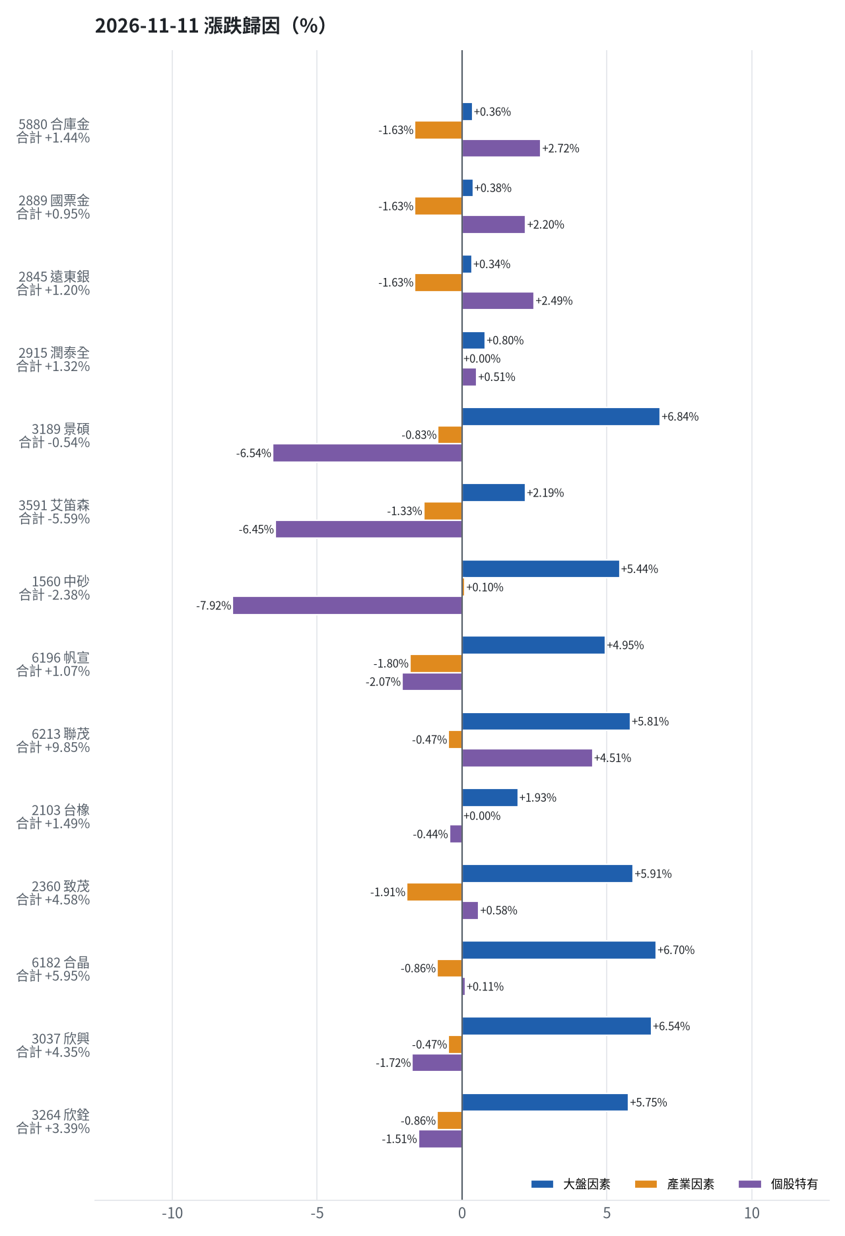
為何今日會漲／會跌（2026-11-11）
• 5880 合庫金：今日上漲 +1.44%（+9,600 元），主因為「個股特有因素」（+2.72%）
• 2889 國票金：今日上漲 +0.95%（+6,062 元），主因為「個股特有因素」（+2.20%）
• 2845 遠東銀：今日上漲 +1.20%（+5,411 元），主因為「個股特有因素」（+2.49%）
• 2915 潤泰全：今日上漲 +1.32%（+5,021 元），主因為「大盤因素」（+0.80%）
• 3189 景碩：今日下跌 -0.54%（-6,556 元），主因為「大盤因素」（+6.84%）
• 3591 艾笛森：今日下跌 -5.59%（-30,792 元），主因為「個股特有因素」（-6.45%）
台股投資競賽 盤後檢討與隔日預掛單 2026-11-11 | 9

Slide 10
漲跌歸因明細
標的 | 漲跌 | 損益(元) | 大盤 | 產業 | 個股 | 主因
5880 合庫金 | +1.44% | +9,600 | +0.36% | -1.63% | +2.72% | 個股特有因素
2889 國票金 | +0.95% | +6,062 | +0.38% | -1.63% | +2.20% | 個股特有因素
2845 遠東銀 | +1.20% | +5,411 | +0.34% | -1.63% | +2.49% | 個股特有因素
2915 潤泰全 | +1.32% | +5,021 | +0.80% | +0.00% | +0.51% | 大盤因素
3189 景碩 | -0.54% | -6,556 | +6.84% | -0.83% | -6.54% | 大盤因素
3591 艾笛森 | -5.59% | -30,792 | +2.19% | -1.33% | -6.45% | 個股特有因素
1560 中砂 | -2.38% | -19,638 | +5.44% | +0.10% | -7.92% | 個股特有因素
6196 帆宣 | +1.07% | +9,675 | +4.95% | -1.80% | -2.07% | 大盤因素
6213 聯茂 | +9.85% | +52,000 | +5.81% | -0.47% | +4.51% | 大盤因素
2103 台橡 | +1.49% | +1,050 | +1.93% | +0.00% | -0.44% | 大盤因素
2360 致茂 | +4.58% | +480 | +5.91% | -1.91% | +0.58% | 大盤因素
6182 合晶 | +5.95% | +4,800 | +6.70% | -0.86% | +0.11% | 大盤因素
3037 欣興 | +4.35% | +20,520 | +6.54% | -0.47% | -1.72% | 大盤因素
3264 欣銓 | +3.39% | +6,500 | +5.75% | -0.86% | -1.51% | 大盤因素
台股投資競賽 盤後檢討與隔日預掛單 2026-11-11 | 10
• 2026-11-11 加權指數 +3.62%。5880 合庫金 今日上漲 +1.44%（+9,600 元），主因為「個股特有因素」（+2.72%）；2889 國票金 今日上漲 +0.95%（+6,062 元），主因為「個股特有因素」（+2.20%）；2845 遠東銀 今日上漲 +1.20%（+5,411 元），主因為「個股特有因素」（+2.49%）；2915 潤泰全 今日上漲 +1.32%（+5,021 元），主因為「大盤因素」（+0.80%）；3189 景碩 今日下跌 -0.54%（-6,556 元），主因為「大盤因素」（+6.84%）；3591 艾笛森 今日下跌 -5.59%（-30,792 元），主因為「個股特有因素」（-6.45%）；1560 中砂 今日下跌 -2.38%（-19,638 元），主因為「個股特有因素」（-7.92%）；6196 帆宣 今日上漲 +1.07%（+9,675 元），主因為「大盤因素」（+4.95%）；6213 聯茂 今日上漲 +9.85%（+52,000 元），主因為「大盤因素」（+5.81%）；2103 台橡 今日上漲 +1.49%（+1,050 元），主因為「大盤因素」（+1.93%）；2360 致茂 今日上漲 +4.58%（+480 元），主因為「大盤因素」（+5.91%）；6182 合晶 今日上漲 +5.95%（+4,800 元），主因為「大盤因素」（+6.70%）；3037 欣興 今日上漲 +4.35%（+20,520 元），主因為「大盤因素」（+6.54%）；3264 欣銓 今日上漲 +3.39%（+6,500 元），主因為「大盤因素」（+5.75%）

Slide 11
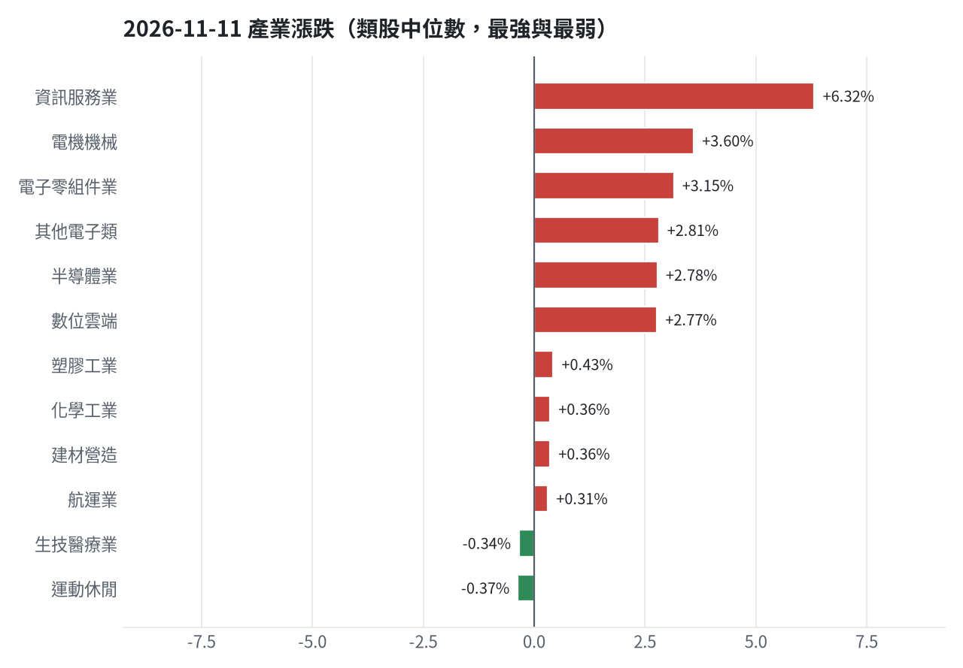
產業強弱
台股投資競賽 盤後檢討與隔日預掛單 2026-11-11 | 11

Slide 12
虧損如何補回
• 累積損益 -2,781,813 元（-27.82%），已實現 -976,081 元；回到初始資金需上漲 38.54%；只有正報酬才列入排名，補回虧損是第一優先；現有持股依模型加權的一個月預期報酬 +5.35%（約 +386,112 元）；進攻籃最佳替換候選：5202 力新，一個月預期報酬 +15.36%，創新高機率 96.3%；穩健籃最佳替換候選：00757 統一FANG+，一個月預期報酬 +0.74%，收正報酬機率 64.6%。2915 潤泰全：停損換股（收盤 53.900001525878906 已跌破停損價 55.39，依紀律出場；資金轉往評分最高的候選標的）；2845 遠東銀：減碼（分數已低於賣出門檻，先減碼一半降低風險，資金轉往同一籃的高分標的）；2889 國票金：減碼（分數已低於賣出門檻，先減碼一半降低風險，資金轉往同一籃的高分標的）；5880 合庫金：續抱（模型預期仍為正，未觸及停損，換股的預期效益不足以支付換股成本）；2103 台橡：停損換股（收盤 23.850000381469727 已跌破停損價 27.7，依紀律出場；資金轉往評分最高的候選標的）；1560 中砂：停損換股（收盤 737.0 已跌破停損價 936.69，依紀律出場；資金轉往評分最高的候選標的）；6196 帆宣：停損換股（收盤 424.5 已跌破停損價 599.23，依紀律出場；資金轉往評分最高的候選標的）；3264 欣銓：停損換股（收盤 198.5 已跌破停損價 229.24，依紀律出場；資金轉往評分最高的候選標的）；3037 欣興：停損換股（收盤 864.0 已跌破停損價 1046.11，依紀律出場；資金轉往評分最高的候選標的）；3591 艾笛森：換股（5202 力新 扣除換股成本後的預期報酬比續抱高 6.92%（門檻 1.0%），且創新高機率不低於原標的 → 換股補回虧損較快；回收資金依綜合分數配置到買進候選，各檔仍受單一標的與產業上限約束）；6182 合晶：停損換股（收盤 85.5 已跌破停損價 97.31，依紀律出場；資金轉往評分最高的候選標的）；3189 景碩：停損換股（收盤 741.0 已跌破停損價 999.0，依紀律出場；資金轉往評分最高的候選標的）；6213 聯茂：停損換股（收盤 580.0 已跌破停損價 639.23，依紀律出場；資金轉往評分最高的候選標的）；2360 致茂：停損換股（收盤 1370.0 已跌破停損價 2069.91，依紀律出場；資金轉往評分最高的候選標的）
• 累積損益 -2,781,813 元（-27.82%），已實現 -976,081 元
• 回到初始資金需上漲 38.54%；只有正報酬才列入排名，補回虧損是第一優先
• 現有持股依模型加權的一個月預期報酬 +5.35%（約 +386,112 元）
• 進攻籃最佳替換候選：5202 力新，一個月預期報酬 +15.36%，創新高機率 96.3%
• 穩健籃最佳替換候選：00757 統一FANG+，一個月預期報酬 +0.74%，收正報酬機率 64.6%
【停損換股】2915 潤泰全（-26,124 元）：收盤 53.900001525878906 已跌破停損價 55.39，依紀律出場；資金轉往評分最高的候選標的
【減碼】2845 遠東銀（-13,313 元）：分數已低於賣出門檻，先減碼一半降低風險，資金轉往同一籃的高分標的
【減碼】2889 國票金（-3,612 元）：分數已低於賣出門檻，先減碼一半降低風險，資金轉往同一籃的高分標的
【續抱】5880 合庫金（+47,105 元）：模型預期仍為正，未觸及停損，換股的預期效益不足以支付換股成本
【停損換股】2103 台橡（-17,077 元）：收盤 23.850000381469727 已跌破停損價 27.7，依紀律出場；資金轉往評分最高的候選標的
【停損換股】1560 中砂（-306,380 元）：收盤 737.0 已跌破停損價 936.69，依紀律出場；資金轉往評分最高的候選標的
【停損換股】6196 帆宣（-452,087 元）：收盤 424.5 已跌破停損價 599.23，依紀律出場；資金轉往評分最高的候選標的
【停損換股】3264 欣銓（-66,878 元）：收盤 198.5 已跌破停損價 229.24，依紀律出場；資金轉往評分最高的候選標的
【停損換股】3037 欣興（-181,080 元）：收盤 864.0 已跌破停損價 1046.11，依紀律出場；資金轉往評分最高的候選標的
【換股】3591 艾笛森（-37,413 元）：5202 力新 扣除換股成本後的預期報酬比續抱高 6.92%（門檻 1.0%），且創新高機率不低於原標的 → 換股補回虧損較快；回收資金依綜合分數配置到買進候選，各檔仍受單一標的與產業上限約束
【停損換股】6182 合晶（-30,165 元）：收盤 85.5 已跌破停損價 97.31，依紀律出場；資金轉往評分最高的候選標的
【停損換股】3189 景碩（-562,609 元）：收盤 741.0 已跌破停損價 999.0，依紀律出場；資金轉往評分最高的候選標的
【停損換股】6213 聯茂（-147,035 元）：收盤 580.0 已跌破停損價 639.23，依紀律出場；資金轉往評分最高的候選標的
【停損換股】2360 致茂（-7,965 元）：收盤 1370.0 已跌破停損價 2069.91，依紀律出場；資金轉往評分最高的候選標的
台股投資競賽 盤後檢討與隔日預掛單 2026-11-11 | 12

Slide 13
國際大事對持股的影響
• 今日未辨識出重大國際事件。
• 今日未辨識出重大國際事件
台股投資競賽 盤後檢討與隔日預掛單 2026-11-11 | 13

Slide 14
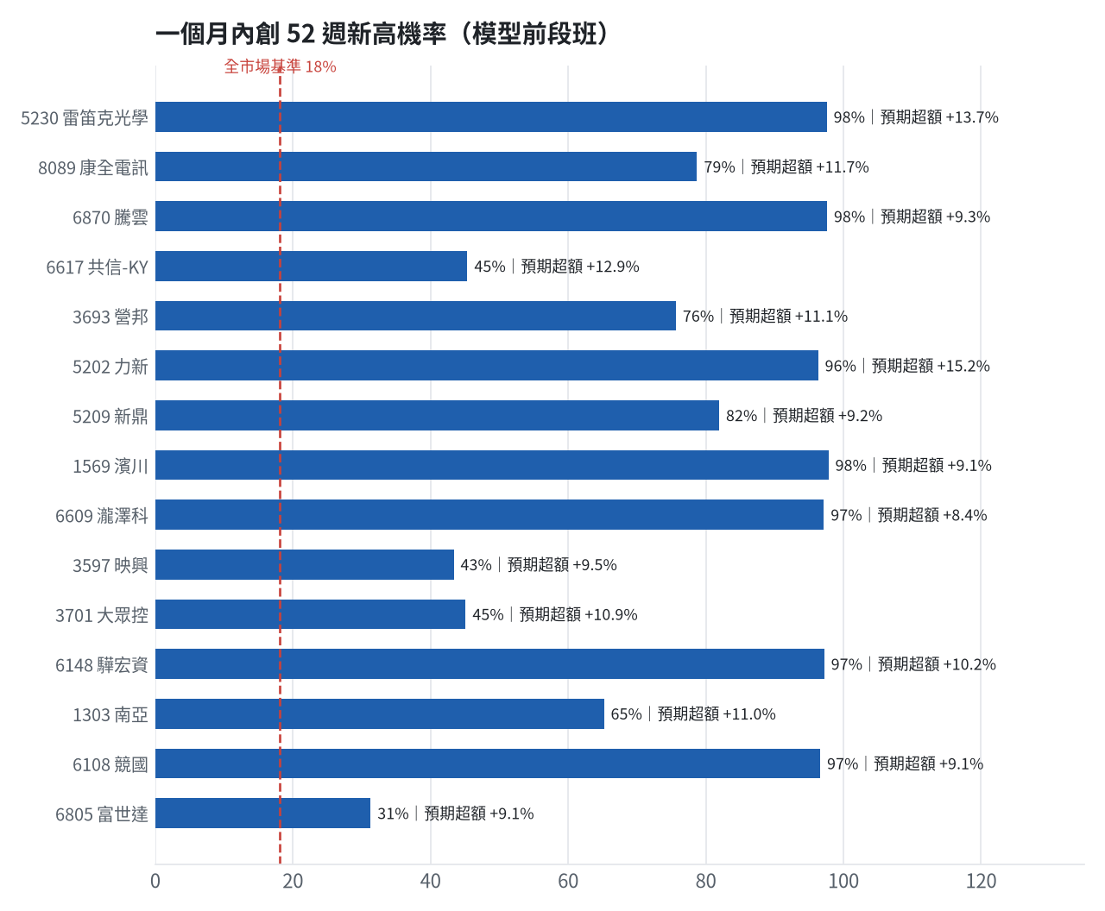
全市場一個月創新高潛力
• 掃描 693 檔上市櫃股票與 ETF
• 全市場基準創新高率 18.1%
• 模型：梯度提升樹，滾動時間外驗證
台股投資競賽 盤後檢討與隔日預掛單 2026-11-11 | 14

Slide 15
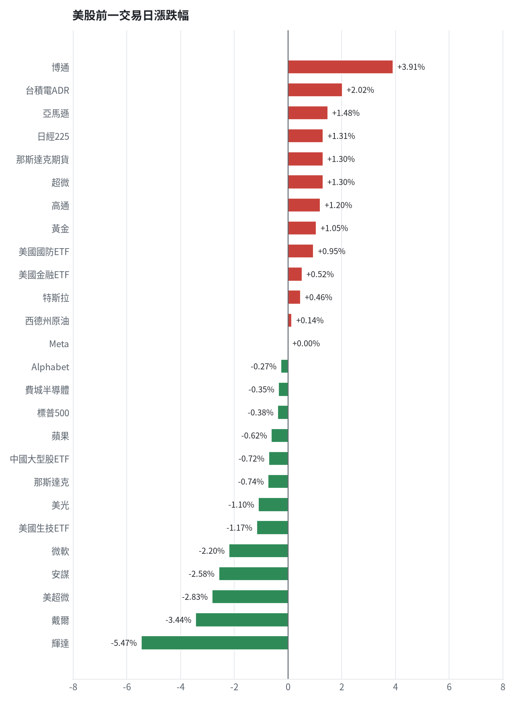
美股隔夜表現
台股投資競賽 盤後檢討與隔日預掛單 2026-11-11 | 15

Slide 16
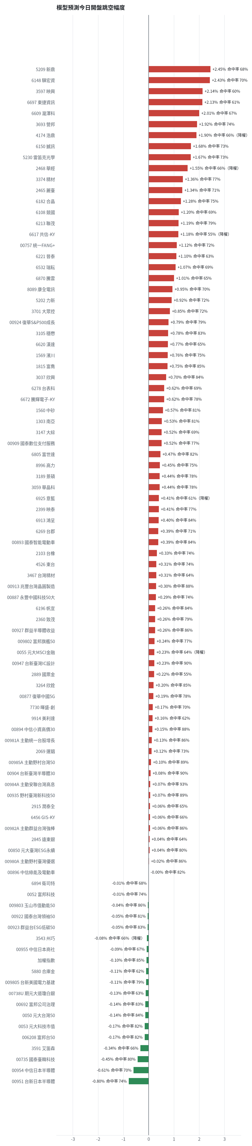
台股開盤預測（美股 → 台股）
• Ridge 迴歸：費半、那指期、台積電 ADR、VIX、匯率、產業對應美股
• 命中率＝樣本外方向命中率
• 低於 55% 或不如基準者降權
台股投資競賽 盤後檢討與隔日預掛單 2026-11-11 | 16

Slide 17
交易建議總表
動作 | 標的 | 數量 | 限價 | 停損 | 金額 | 權重
賣出 | 穩健｜2845 遠東銀 | 36 張+71股 | 12.45 | - | 454,495 | -
賣出 | 穩健｜2889 國票金 | 20 張+208股 | 15.75 | - | 322,318 | -
賣出 | 穩健｜2915 潤泰全 | 7 張+173股 | 53.3 | - | 386,625 | -
賣出 | 進攻｜3189 景碩 | 1 張+639股 | 733.0 | - | 1,214,499 | -
賣出 | 進攻｜3591 艾笛森 | 20 張+528股 | 26.55 | - | 551,177 | -
賣出 | 進攻｜1560 中砂 | 1 張+91股 | 729.0 | - | 804,067 | -
賣出 | 進攻｜6196 帆宣 | 2 張+150股 | 420.0 | - | 912,675 | -
賣出 | 進攻｜6213 聯茂 | 1 張 | 574.0 | - | 580,000 | -
賣出 | 進攻｜2103 台橡 | 3 張 | 23.6 | - | 71,550 | -
賣出 | 穩健｜2360 致茂 | 0 張+8股 | 1355.0 | - | 10,960 | -
賣出 | 進攻｜6182 合晶 | 1 張 | 84.6 | - | 85,500 | -
賣出 | 進攻｜3037 欣興 | 0 張+570股 | 855.0 | - | 492,480 | -
賣出 | 進攻｜3264 欣銓 | 1 張 | 196.5 | - | 198,500 | -
買進 | 穩健｜6913 鴻呈 | 9 張 | 131.0 | 117.5 | 1,179,000 | 16.3%
台股投資競賽 盤後檢討與隔日預掛單 2026-11-11 | 17

Slide 18
賣出 2845 遠東銀｜36 張 + 71 股
賣出原因
• 風險警示：已跌破停損價 12.6（目前 12.6）：依紀律全數出場；法人近 5 日賣超 12,200 張，籌碼轉弱；另外虧損補回計畫 → 減碼：分數已低於賣出門檻，先減碼一半降低風險，資金轉往同一籃的高分標的
為何賣這個股數
• 觸發條件中最嚴重者決定賣出比例：全數出場；限價取最近價 × 0.99（不低於跌停價）以提高成交機率
• 賣出後剩餘 0 股
台股投資競賽 盤後檢討與隔日預掛單 2026-11-11 | 18

Slide 19
賣出 2889 國票金｜20 張 + 208 股
賣出原因
• 虧損補回計畫 → 減碼：分數已低於賣出門檻，先減碼一半降低風險，資金轉往同一籃的高分標的
為何賣這個股數
• 先賣一半 20,208 股（取整為 20 張又 208 股（共 20,208 股）），保留一半避免賣在低點，若續弱再出清
• 賣出後剩餘 20,208 股
台股投資競賽 盤後檢討與隔日預掛單 2026-11-11 | 19

Slide 20
賣出 2915 潤泰全｜7 張 + 173 股
賣出原因
• 觸發停損：收盤 53.90 元 ≤ 停損價 55.39 元（成本 57.54 元，損益 -6.33%）；同時風險警示：已跌破停損價 55.39（目前 53.9）：依紀律全數出場；法人近 5 日賣超 1,175 張，籌碼轉弱
為何賣這個股數
• 停損一律全數出場，避免虧損擴大；紀律優先於預測
• 賣出後剩餘 0 股
台股投資競賽 盤後檢討與隔日預掛單 2026-11-11 | 20

Slide 21
賣出 3189 景碩｜1 張 + 639 股
賣出原因
• 觸發停損：收盤 741.00 元 ≤ 停損價 999.00 元（成本 1084.26 元，損益 -31.66%）；同時風險警示：已跌破停損價 999.0（目前 741.0）：依紀律全數出場；列為處置股（連續三次，115/11/10～115/11/16）：改為分盤撮合、可能需預收款，流動性變差，減碼三分之一
為何賣這個股數
• 停損一律全數出場，避免虧損擴大；紀律優先於預測
• 賣出後剩餘 0 股
台股投資競賽 盤後檢討與隔日預掛單 2026-11-11 | 21

Slide 22
賣出 3591 艾笛森｜20 張 + 528 股
賣出原因
• 虧損補回計畫 → 換股：5202 力新 扣除換股成本後的預期報酬比續抱高 6.92%（門檻 1.0%），且創新高機率不低於原標的 → 換股補回虧損較快；回收資金依綜合分數配置到買進候選，各檔仍受單一標的與產業上限約束
為何賣這個股數
• 全數賣出 20 張又 528 股（共 20,528 股），回收資金約 551,177 元，依分數重新配置到同一籃的買進候選（最佳替換標的 5202 力新，實際買進股數受單一標的與產業上限約束，見買進明細）；部分換股會讓兩檔都表現平庸，因此一次換完
• 賣出後剩餘 0 股
台股投資競賽 盤後檢討與隔日預掛單 2026-11-11 | 22

Slide 23
賣出 1560 中砂｜1 張 + 91 股
賣出原因
• 觸發停損：收盤 737.00 元 ≤ 停損價 936.69 元（成本 1017.82 元，損益 -27.59%）；同時風險警示：已跌破停損價 936.69（目前 737.0）：依紀律全數出場；法人近 5 日賣超 817 張，籌碼轉弱
為何賣這個股數
• 停損一律全數出場，避免虧損擴大；紀律優先於預測
• 賣出後剩餘 0 股
台股投資競賽 盤後檢討與隔日預掛單 2026-11-11 | 23

Slide 24
賣出 6196 帆宣｜2 張 + 150 股
賣出原因
• 觸發停損：收盤 424.50 元 ≤ 停損價 599.23 元（成本 634.77 元，損益 -33.13%）；同時風險警示：已跌破停損價 599.23（目前 424.5）：依紀律全數出場；法人近 5 日賣超 1,789 張，籌碼轉弱
為何賣這個股數
• 停損一律全數出場，避免虧損擴大；紀律優先於預測
• 賣出後剩餘 0 股
台股投資競賽 盤後檢討與隔日預掛單 2026-11-11 | 24

Slide 25
賣出 6213 聯茂｜1 張
賣出原因
• 觸發停損：收盤 580.00 元 ≤ 停損價 639.23 元（成本 727.03 元，損益 -20.22%）；同時風險警示：已跌破停損價 639.23（目前 580.0）：依紀律全數出場；列為處置股（最近十個營業日已有六次，115/11/05～115/11/11）：改為分盤撮合、可能需預收款，流動性變差，減碼三分之一；法人近 5 日賣超 5,517 張，籌碼轉弱；漲停（580.0）：強勢續抱，依停利規則分批出場
為何賣這個股數
• 停損一律全數出場，避免虧損擴大；紀律優先於預測
• 賣出後剩餘 0 股
台股投資競賽 盤後檢討與隔日預掛單 2026-11-11 | 25

Slide 26
賣出 2103 台橡｜3 張
賣出原因
• 觸發停損：收盤 23.85 元 ≤ 停損價 27.70 元（成本 29.54 元，損益 -19.27%）；同時風險警示：已跌破停損價 27.7（目前 23.85）：依紀律全數出場
為何賣這個股數
• 停損一律全數出場，避免虧損擴大；紀律優先於預測
• 賣出後剩餘 0 股
台股投資競賽 盤後檢討與隔日預掛單 2026-11-11 | 26

Slide 27
賣出 2360 致茂｜0 張 + 8 股
賣出原因
• 觸發停損：收盤 1370.00 元 ≤ 停損價 2069.91 元（成本 2365.62 元，損益 -42.09%）；同時風險警示：已跌破停損價 2069.91（目前 1370.0）：依紀律全數出場；列為處置股（連續三次，115/11/09～115/11/13）：改為分盤撮合、可能需預收款，流動性變差，減碼三分之一
為何賣這個股數
• 停損一律全數出場，避免虧損擴大；紀律優先於預測
• 賣出後剩餘 0 股
台股投資競賽 盤後檢討與隔日預掛單 2026-11-11 | 27

Slide 28
賣出 6182 合晶｜1 張
賣出原因
• 觸發停損：收盤 85.50 元 ≤ 停損價 97.31 元（成本 115.67 元，損益 -26.08%）；同時風險警示：已跌破停損價 97.31（目前 85.5）：依紀律全數出場
為何賣這個股數
• 停損一律全數出場，避免虧損擴大；紀律優先於預測
• 賣出後剩餘 0 股
台股投資競賽 盤後檢討與隔日預掛單 2026-11-11 | 28

Slide 29
賣出 3037 欣興｜0 張 + 570 股
賣出原因
• 觸發停損：收盤 864.00 元 ≤ 停損價 1046.11 元（成本 1181.68 元，損益 -26.88%）；同時風險警示：已跌破停損價 1046.11（目前 864.0）：依紀律全數出場
為何賣這個股數
• 停損一律全數出場，避免虧損擴大；紀律優先於預測
• 賣出後剩餘 0 股
台股投資競賽 盤後檢討與隔日預掛單 2026-11-11 | 29

Slide 30
賣出 3264 欣銓｜1 張
賣出原因
• 觸發停損：收盤 198.50 元 ≤ 停損價 229.24 元（成本 265.38 元，損益 -25.20%）；同時風險警示：已跌破停損價 229.24（目前 198.5）：依紀律全數出場；法人近 5 日賣超 4,609 張，籌碼轉弱
為何賣這個股數
• 停損一律全數出場，避免虧損擴大；紀律優先於預測
• 賣出後剩餘 0 股
台股投資競賽 盤後檢討與隔日預掛單 2026-11-11 | 30

Slide 31
買進【穩健籃】6913 鴻呈｜9 張｜限價 131.0
• 買進 鴻呈 9,000 股，限價 131.0，停損 117.5。
為何選擇這檔
【穩健籃】穩健分數 +0.25 達門檻（+0.20）；一個月收正報酬機率 57.6%、預期最大回檔 -4.8%，且未過熱
• 穩健模型：未來一個月收正報酬機率 57.6%（全市場基準 51.7%），預期最大回檔 -4.8%（回檔幅度排名全市場最小的前 3%）
• 持有到比賽結束（約 40 個交易日）：收正報酬機率 70.8%、預期報酬 +10.3%（模型估計，不是保證）
• 風險：60 日 β = 0.69（大盤漲跌 1% 時約變動 0.69%），日波動 2.85%
為何是這個股數
• 籃子配置：穩健籃佔目標持股 55% → 目標金額 3,573,003 元（已持有 1,223,971 元）
• 風險預算：總資產 7,218,187 元 × 每筆風險 0.8% × 信心係數 0.81（由穩健分數 +0.25 換算）= 46,774 元
• 停損距離：取 2×ATR14 = 13.43 與距 10 日低點 116.00 的距離 15.00 之較大者，但不超過進場價 10%（13.10） = 13.10 元（進場 131.00 → 停損 117.50 元，10.0%）
• 風險法可買股數 = 46,774 ÷ 13.10 = 3,571 股
• 為補足穩健籃目標金額上調 5,513 股
• 受可用資金限制，實際買 9,000 股
• 進場價：穩健籃不追價：限價取預測開盤價 131.52 與前一日收盤 131.0 的較低者 = 131.0
• 取整後：9 張（9,000 股），金額約 1,179,000 元，佔總資產 16.3%
• 零股 83 股只有 10,873 元，低於 14,035 元會被最低手續費 20 元拉高費率（約 0.18%），所以不買零股
多買／少買原因
【多買】預期最大回檔 -4.8%，下檔有限
【多買】月營收年增 +60.5%，基本面支撐
【少買】穩健分數 +0.25 普通，信心係數 0.81 < 1 縮小部位
【少買】日均波動（ATR）5.1%，波動大 → 停損距離遠 → 股數少
【少買】一個月收正報酬機率 57.6%，勝率普通
出場計畫（賣出條件與張數）
• 停損：收盤跌破 117.50 元全數賣出 9 張（9,000 股）
• 訊號轉弱（穩健分數 ≤ -0.30）先減碼一半
• 結單轉股：持有滿 10 個交易日後，綜合排名出現扣成本後預期多 1% 以上的股票就全部賣出換股；獲利已達 10% 時多 2% 就可以當天換
台股投資競賽 盤後檢討與隔日預掛單 2026-11-11 | 31

Slide 32
買進【進攻籃】5230 雷笛克光學｜19 張｜限價 34.65
• 買進 雷笛克光學 19,000 股，限價 34.65，停損 31.15。
為何選擇這檔
【進攻籃】綜合分數 +0.79 達門檻（+0.30）；一個月模型預期超額報酬排名全市場前 2%、創新高機率 97.6%
• 一個月模型：創 52 週新高機率 97.6%（全市場基準 18.1%，排名前 0%），預期超額報酬 +13.72%（排名前 2%）
• 距 52 週高點 +0.0%（52 週高 33.9，現價 33.9），正處於創高區
• 動能：近 20 日 +35.3%、近 60 日 +84.7%，相對大盤 20 日 +45.6%、60 日 +87.5%
為何是這個股數
• 籃子配置：進攻籃佔目標持股 45% → 目標金額 2,923,366 元（已持有 0 元）
• 風險預算：總資產 7,218,187 元 × 每筆風險 0.8% × 信心係數 1.49（由綜合分數 +0.79 換算）= 86,041 元
• 停損距離：取 2×ATR14 = 4.74 與距 10 日低點 22.95 的距離 11.70 之較大者，但不超過進場價 10%（3.46） = 3.46 元（進場 34.65 → 停損 31.15 元，10.0%）
• 風險法可買股數 = 86,041 ÷ 3.46 = 24,831 股
• 進攻籃合計超過籃子上限，等比例下修 5,428 股
• 受可用資金限制，實際買 19,000 股
• 進場價：限價 = 預測開盤價 34.47 × (1 + 0.5%) = 34.65，提高成交機率
• 取整後：19 張（19,000 股），金額約 658,350 元，佔總資產 9.1%
• 零股 402 股只有 13,929 元，低於 14,035 元會被最低手續費 20 元拉高費率（約 0.14%），所以不買零股
多買／少買原因
【多買】綜合分數 +0.79 高，信心係數 1.49 ≥ 1 放大部位
【多買】法人連續買超 5 日，籌碼穩定
【多買】一個月內創新高機率 97.6%，勝率高可多配置
【多買】月營收年增 +22.7%，基本面支撐
【少買】日均波動（ATR）7.0%，波動大 → 停損距離遠 → 股數少
出場計畫（賣出條件與張數）
• 一個月目標：突破 52 週高點 33.9 元（距現價 -0.0%）即確認創新高，續抱讓獲利奔跑
• 停損：收盤跌破 31.15 元全數賣出 19 張（19,000 股）
• 訊號轉弱（綜合分數 ≤ -0.30）先減碼一半
台股投資競賽 盤後檢討與隔日預掛單 2026-11-11 | 32

Slide 33
買進【進攻籃】6617 共信-KY｜5 張｜限價 129.0
• 買進 共信-KY 5,000 股，限價 129.0，停損 116.0。
為何選擇這檔
【進攻籃】綜合分數 +0.74 達門檻（+0.30）；一個月模型預期超額報酬排名全市場前 3%、創新高機率 45.4%
• 一個月模型：創 52 週新高機率 45.4%（全市場基準 18.1%，排名前 11%），預期超額報酬 +12.94%（排名前 3%）
• 距 52 週高點 -15.1%（52 週高 149.0，現價 126.5）
• 動能：近 20 日 +9.5%、近 60 日 +24.0%，相對大盤 20 日 +19.8%、60 日 +26.8%
為何是這個股數
• 籃子配置：進攻籃佔目標持股 45% → 目標金額 2,923,366 元（已持有 0 元）
• 風險預算：總資產 7,218,187 元 × 每筆風險 0.8% × 信心係數 1.43（由綜合分數 +0.74 換算）= 82,648 元
• 停損距離：取 2×ATR14 = 13.91 與距 10 日低點 93.10 的距離 35.90 之較大者，但不超過進場價 10%（12.90） = 12.90 元（進場 129.00 → 停損 116.00 元，10.0%）
• 風險法可買股數 = 82,648 ÷ 12.90 = 6,407 股
• 進攻籃合計超過籃子上限，等比例下修 1,401 股
• 受可用資金限制，實際買 5,000 股
• 進場價：限價 = 預測開盤價 128.0 × (1 + 0.5%) = 129.0，提高成交機率
• 取整後：5 張（5,000 股），金額約 645,000 元，佔總資產 8.9%
• 零股 6 股只有 774 元，低於 14,035 元會被最低手續費 20 元拉高費率（約 2.58%），所以不買零股
多買／少買原因
【多買】綜合分數 +0.74 高，信心係數 1.43 ≥ 1 放大部位
【多買】法人連續買超 10 日，籌碼穩定
【多買】月營收年增 +397.3%，基本面支撐
【少買】日均波動（ATR）5.5%，波動大 → 停損距離遠 → 股數少
【少買】此檔開盤預測模型回測命中率未達門檻，預測權重已降低
【少買】一個月內創新高機率 45.4%，勝率普通故保守配置
出場計畫（賣出條件與張數）
• 一個月目標：突破 52 週高點 149.0 元（距現價 15.1%）即確認創新高，續抱讓獲利奔跑
• 停損：收盤跌破 116.00 元全數賣出 5 張（5,000 股）
• 訊號轉弱（綜合分數 ≤ -0.30）先減碼一半
台股投資競賽 盤後檢討與隔日預掛單 2026-11-11 | 33

Slide 34
買進【進攻籃】3693 營邦｜0 張 + 922 股｜限價 699.0
• 買進 營邦 922 股，限價 699.0，停損 629.0。
為何選擇這檔
【進攻籃】綜合分數 +0.74 達門檻（+0.30）；一個月模型預期超額報酬排名全市場前 5%、創新高機率 75.7%
• 一個月模型：創 52 週新高機率 75.7%（全市場基準 18.1%，排名前 5%），預期超額報酬 +11.06%（排名前 5%）
• 距 52 週高點 -13.6%（52 週高 789.0，現價 682.0）
• 動能：近 20 日 -6.2%、近 60 日 +35.9%，相對大盤 20 日 +4.0%、60 日 +38.6%
為何是這個股數
• 籃子配置：進攻籃佔目標持股 45% → 目標金額 2,923,366 元（已持有 0 元）
• 風險預算：總資產 7,218,187 元 × 每筆風險 0.8% × 信心係數 1.43（由綜合分數 +0.74 換算）= 82,504 元
• 停損距離：取 2×ATR14 = 101.86 與距 10 日低點 489.00 的距離 210.00 之較大者，但不超過進場價 10%（69.90） = 69.90 元（進場 699.00 → 停損 629.00 元，10.0%）
• 風險法可買股數 = 82,504 ÷ 69.90 = 1,180 股
• 進攻籃合計超過籃子上限，等比例下修 258 股
• 進場價：限價 = 預測開盤價 695.13 × (1 + 0.5%) = 699.0，提高成交機率
• 取整後：922 股（零股），金額約 644,478 元，佔總資產 8.9%
多買／少買原因
【多買】綜合分數 +0.74 高，信心係數 1.43 ≥ 1 放大部位
【多買】一個月內創新高機率 75.7%，勝率高可多配置
【多買】月營收年增 +231.9%，基本面支撐
【少買】日均波動（ATR）7.5%，波動大 → 停損距離遠 → 股數少
出場計畫（賣出條件與張數）
• 一個月目標：突破 52 週高點 789.0 元（距現價 13.6%）即確認創新高，續抱讓獲利奔跑
• 停損：收盤跌破 629.00 元全數賣出 922 股（零股）
• 訊號轉弱（綜合分數 ≤ -0.30）先減碼一半
台股投資競賽 盤後檢討與隔日預掛單 2026-11-11 | 34

Slide 35
買進【進攻籃】5202 力新｜30 張｜限價 21.4
• 買進 力新 30,000 股，限價 21.4，停損 19.25。
為何選擇這檔
【進攻籃】綜合分數 +0.74 達門檻（+0.30）；一個月模型預期超額報酬排名全市場前 1%、創新高機率 96.3%
• 一個月模型：創 52 週新高機率 96.3%（全市場基準 18.1%，排名前 1%），預期超額報酬 +15.23%（排名前 1%）
• 距 52 週高點 -0.9%（52 週高 21.3，現價 21.1），正處於創高區
• 動能：近 20 日 +44.5%、近 60 日 +70.9%，相對大盤 20 日 +54.8%、60 日 +73.6%
為何是這個股數
• 籃子配置：進攻籃佔目標持股 45% → 目標金額 2,923,366 元（已持有 0 元）
• 風險預算：總資產 7,218,187 元 × 每筆風險 0.8% × 信心係數 1.43（由綜合分數 +0.74 換算）= 82,287 元
• 停損距離：取 2×ATR14 = 3.35 與距 10 日低點 13.55 的距離 7.85 之較大者，但不超過進場價 10%（2.14） = 2.14 元（進場 21.40 → 停損 19.25 元，10.0%）
• 風險法可買股數 = 82,287 ÷ 2.14 = 38,452 股
• 進攻籃合計超過籃子上限，等比例下修 8,406 股
• 受可用資金限制，實際買 30,000 股
• 進場價：限價 = 預測開盤價 21.29 × (1 + 0.5%) = 21.4，提高成交機率
• 取整後：30 張（30,000 股），金額約 642,000 元，佔總資產 8.9%
• 零股 45 股只有 963 元，低於 14,035 元會被最低手續費 20 元拉高費率（約 2.08%），所以不買零股
多買／少買原因
【多買】綜合分數 +0.74 高，信心係數 1.43 ≥ 1 放大部位
【多買】一個月內創新高機率 96.3%，勝率高可多配置
【少買】日均波動（ATR）7.9%，波動大 → 停損距離遠 → 股數少
出場計畫（賣出條件與張數）
• 一個月目標：突破 52 週高點 21.3 元（距現價 0.9%）即確認創新高，續抱讓獲利奔跑
• 停損：收盤跌破 19.25 元全數賣出 30 張（30,000 股）
• 訊號轉弱（綜合分數 ≤ -0.30）先減碼一半
台股投資競賽 盤後檢討與隔日預掛單 2026-11-11 | 35

Slide 36
買進【進攻籃】5209 新鼎｜2 張 + 861 股｜限價 224.5
• 買進 新鼎 2,861 股，限價 224.5，停損 202.0。
為何選擇這檔
【進攻籃】綜合分數 +0.74 達門檻（+0.30）；一個月模型預期超額報酬排名全市場前 11%、創新高機率 81.9%
• 一個月模型：創 52 週新高機率 81.9%（全市場基準 18.1%，排名前 4%），預期超額報酬 +9.15%（排名前 11%）
• 距 52 週高點 -2.7%（52 週高 224.0，現價 218.0），正處於創高區
• 動能：近 20 日 +21.4%、近 60 日 +33.7%，相對大盤 20 日 +31.7%、60 日 +36.5%
為何是這個股數
• 籃子配置：進攻籃佔目標持股 45% → 目標金額 2,923,366 元（已持有 0 元）
• 風險預算：總資產 7,218,187 元 × 每筆風險 0.8% × 信心係數 1.42（由綜合分數 +0.74 換算）= 82,215 元
• 停損距離：取 2×ATR14 = 25.64 與距 10 日低點 180.50 的距離 44.00 之較大者，但不超過進場價 10%（22.45） = 22.45 元（進場 224.50 → 停損 202.00 元，10.0%）
• 風險法可買股數 = 82,215 ÷ 22.45 = 3,662 股
• 進攻籃合計超過籃子上限，等比例下修 801 股
• 進場價：限價 = 預測開盤價 223.35 × (1 + 0.5%) = 224.5，提高成交機率
• 取整後：2 張又 861 股（共 2,861 股），金額約 642,294 元，佔總資產 8.9%
多買／少買原因
【多買】綜合分數 +0.74 高，信心係數 1.42 ≥ 1 放大部位
【多買】一個月內創新高機率 81.9%，勝率高可多配置
【多買】月營收年增 +123.2%，基本面支撐
【少買】日均波動（ATR）5.9%，波動大 → 停損距離遠 → 股數少
出場計畫（賣出條件與張數）
• 一個月目標：突破 52 週高點 224.0 元（距現價 2.7%）即確認創新高，續抱讓獲利奔跑
• 停損：收盤跌破 202.00 元全數賣出 2 張又 861 股（共 2,861 股）
• 訊號轉弱（綜合分數 ≤ -0.30）先減碼一半
台股投資競賽 盤後檢討與隔日預掛單 2026-11-11 | 36

Slide 37
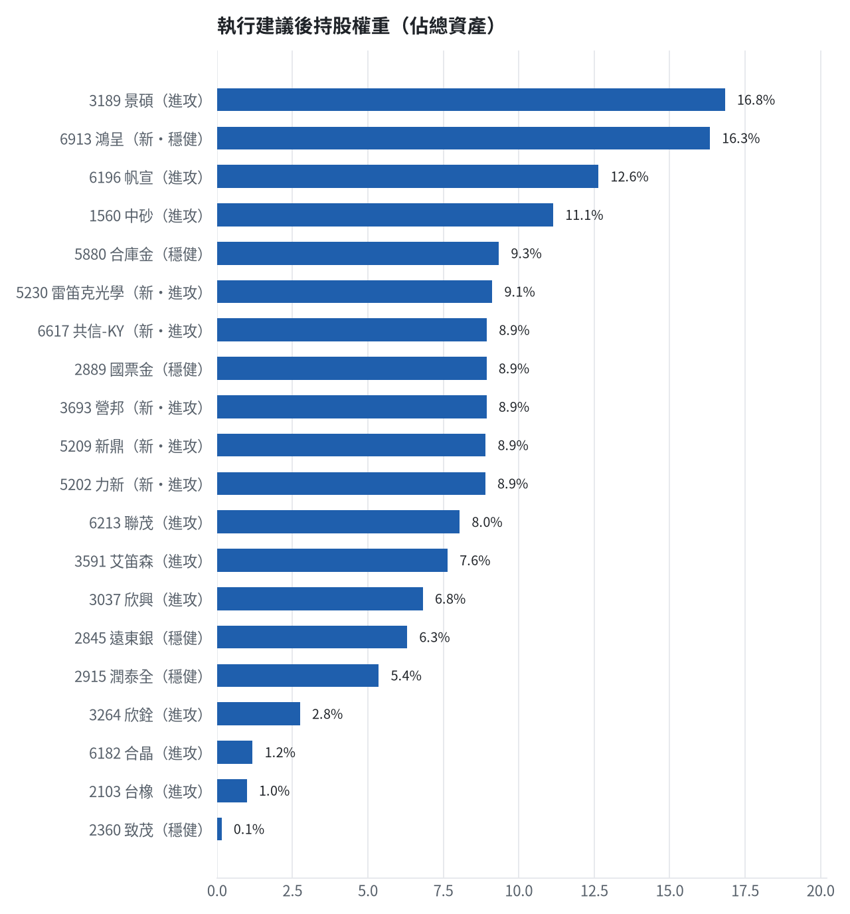
執行後持股配置
• 期貨戶轉入證券戶：675,300 元
台股投資競賽 盤後檢討與隔日預掛單 2026-11-11 | 37

Slide 38
競賽規則檢查
項目 | 結果 | 說明
禁止交易權證 | 通過 | 無權證標的
目前持股率 ≥ 70% | 通過 | 目前 98.1%（每日收盤檢查，未達扣報酬率 0.2%）
執行建議後持股率 ≥ 70% | 通過 | 預估 75.8%（目標 90%）；注意只算實際成交，掛單未成交不算
交易過的標的 ≥ 5（每日收盤追蹤） | 通過 | 已成交 15 檔＋本次建議 = 21 檔；執行後持有 8 檔（未達每次扣報酬率 0.2%）
總交易筆數 ≥ 10 | 通過 | 累計 90 筆＋本次建議 19 筆 = 109 筆；剩餘 13 個交易日
融資借款在自訂上限內 | 通過 | 融資借款 0 元 / 上限 2,165,456 元（總資產 30%）
累積報酬為正（才列入排名） | 注意 | 目前累積報酬 -27.82%
台股投資競賽 盤後檢討與隔日預掛單 2026-11-11 | 38

Slide 39
模型健康度與調整 Agent
指標 | 樣本 | 表現
大盤隔夜跳空命中率 | 40 | 85.0%
個股隔夜跳空命中率 | 1849 | 73.4%
一個月推薦實際超額報酬 | 1448 | +1.16%
一個月推薦實際創新高比例 | 1448 | 45.6%
回測：前 20 名創新高率 / 基準 | 4 | 87.0% / 29.7%
回測：前 20 名月超額報酬 | 4 | +6.28%
• [高] 一個月推薦標的實際平均超額報酬 -4.48%，低於 -3.0%
• [中] 推薦標的實際創新高比例 35%，遠低於模型預估 75%（機率高估）
• [高] 穩健籃一個月實際收正比例 12%（模型預估 62%），低於 55% 或比預估低 15% 以上
• [中] 穩健籃一個月平均最大回檔 -15.3%，超過 -7%
• [中] 穩健籃推薦後 5 日：收正比例 3%、平均最大回檔 -13.4%（警戒 45%／-5%）
• [高] 總資產自高點 10,198,741 回落 29.2%，超過 8%
• 偵測結果：一個月推薦標的實際平均超額報酬 -4.48%，低於 -3.0%；推薦標的實際創新高比例 35%，遠低於模型預估 75%（機率高估）；穩健籃一個月實際收正比例 12%（模型預估 62%），低於 55% 或比預估低 15% 以上；穩健籃一個月平均最大回檔 -15.3%，超過 -7%；穩健籃推薦後 5 日：收正比例 3%、平均最大回檔 -13.4%（警戒 45%／-5%）；總資產自高點 10,198,741 回落 29.2%，超過 8%。修正：未修改參數。
台股投資競賽 盤後檢討與隔日預掛單 2026-11-11 | 39

Slide 40
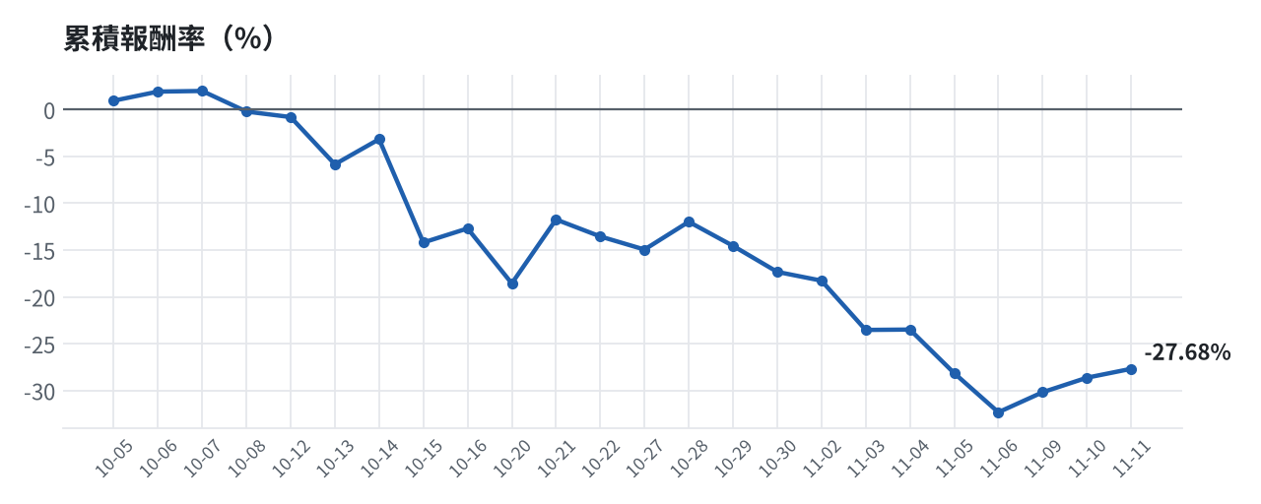
累積報酬走勢
台股投資競賽 盤後檢討與隔日預掛單 2026-11-11 | 40

